Slide 1
Портфолио на Красимира Георгиева Георгиева Учител в ДГ „Пролетна дъга“, с.Маринка

Slide 2
Аз съм детски учител и всеки ден за мен е истинско приключение и предизвикателство, защото имам невероятната привилегия и шанс да прекарвам дните си с БЪДЕЩЕТО!

Slide 3
„Мъдростта не е горе на върха, където блести заветната диплома, а там, в пясъчника на детската площадка“ Робърт Фулам

Slide 4
Съдържание: 1.Представяне 2.Философия на преподаване 3.Автобиография 4.Образование 5.Лични умения и компетенции 6.Отговорности на учителя 7.Методи на преподаване 8.Моята работа и самооценка

Slide 5
ПРЕДСТАВЯНЕ
За да си учител най-важното е да носиш в сърцето си любов към децата! Изборът не е нито плод на случайност, нито на съществуващо решение. Неговите корени са в рано осъзнатия пиетет към професията. Това не е само професия, която съм придобила учейки, това е Мисия.
Една изключително отговорна мисия.
Тук се чувствам свободна- мога да формирам свой собствен стил, който най-добре отразява моята същност.
В работата си се ръководя от факта, че няма по-силно възпитателно средство от ЛИЧНИЯ ПРИМЕР!
Сред децата аз се чувствам необходима и пълноценна.

Slide 6
ФИЛОСОФИЯ НА ПРЕПОДАВАНЕ
Образованието трябва да бъде прогресивно и надграждащо. Учителят трябва да
бъде свободен, за да изпълни своето призвание. Той е творец, който всеки ден се
труди над своите творби- децата. И като всеки творец той трябва да се интересува,
да се учи и да прилага в работата си най-новите иновативни методи на преподаване
и винаги да привлича вниманието на детето.
Моята философия за преподаване поставя в центъра детето, фокуса пада върху неговите
индивидуални способности и потребности.
Всички деца имат силни страни и целта ми е да ги идентифицирам и надграждам.

Slide 7
АВТОБИОГРАФИЯ
Име: Красимира Георгиева Георгиева
Адрес: гр.Бургас
Телефон: 0877275599
Дата на раждане: 16.10.1976
E-m@il:
krasig1976@gmail.com

Slide 8
ОБРАЗОВАНИЕ
2012-2016 г.
Университет „Професор д-р Асен Златаров“
Педагогика, Социална педагогика
Бакалавър
2019-2020г.
Университет „Професор д-р Асен Златаров“
Съвременни аспекти на образованието в детската градина и началното училище
Магистратура

Slide 9
Трудов стаж
Дати(от-до): От 01.09.2020г. До момента
Име и адрес на работодателя: ДГ „Пролетна дъга“, с.Маринка
Заемана длъжност: Учител

Slide 10
ЛИЧНИ УМЕНИЯ И КОМПЕТЕНЦИИ
Работа в екип- „Аз това сме ние“
Демократичен подход- „Всеки има
право на мнение и аз го зачитам“
Личностен подход- „Всяко дете е
личност-уникална и неповторима,
която заслужава уважение и подкрепа.“
Да мотивирам децата сами да пожелаят своето обучение.
Няма по-сигурно знание от това, до което си достигнал сам,
стъпка по стъпка, отговаряйки на верните въпроси.
Насърчаване изявата на творческата
енергия на децата.
Формиране на знания, умения и
отношения чрез преживяване

Slide 11
ОТГОВОРНОСТИ НА УЧИТЕЛЯ
-Планиране и подготовка на образователно-възпитателния процес
-Формиране на знания, умения, отношения и ценности
-Диагностика на постиженията и развитието на децата
-Организационни функции
-Опазване живота, здравето и сигурността на децата

Slide 12
МЕТОДИ НА ПРЕПОДАВАНЕ
-Качествено образование
-Използване на иновативни и интерактивни методи на педагогическото взаимодействие.
-Осигуряване на подкрепяща и мотивираща обстановка в занималнята.
-Осигуряване и опазване на физическия и психическия комфорт на децата
-Насочване на всички усилия за творческото развитие на децата, чрез играта, познанието
и позитивна образователна среда
-Откриване на индивидуалните интереси и таланти на всяко дете и развитието им
-Взаимодействие с родителите, защото ЗАЕДНО МОЖЕМ

Slide 13
Квалификации

Slide 14
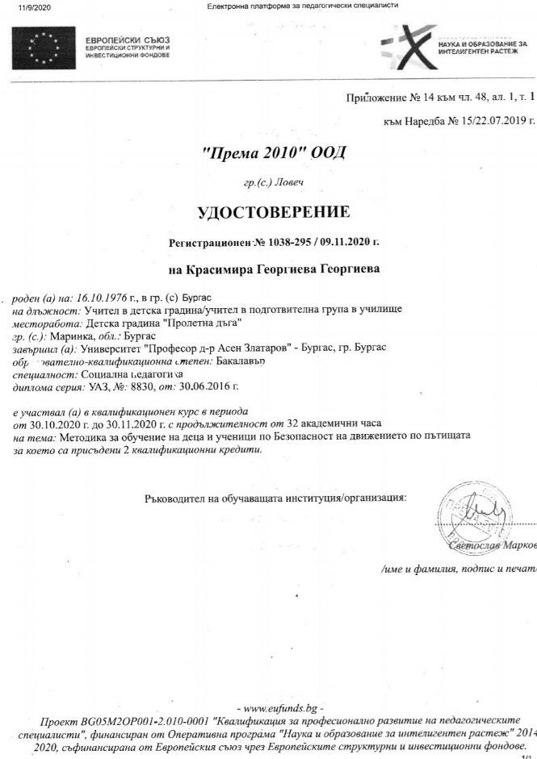
Квалификации

Slide 15
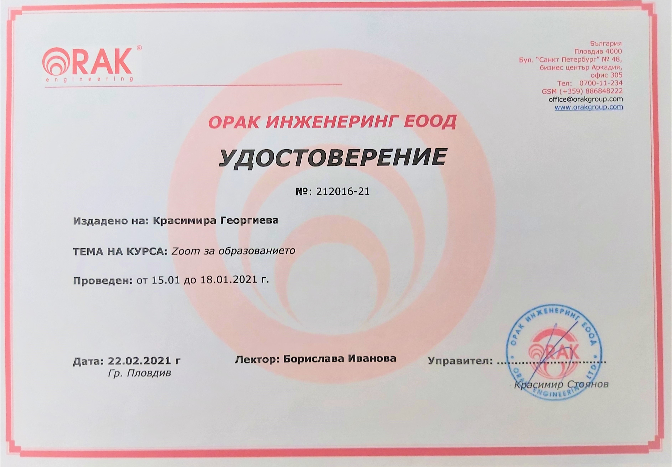
Квалификации

Slide 16
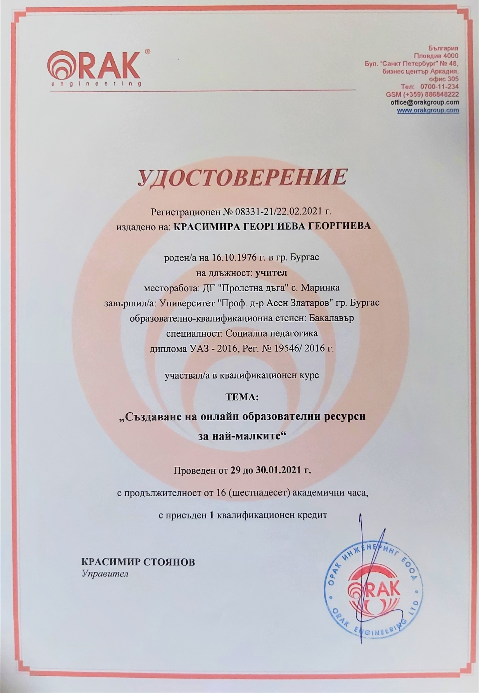
Квалификации

Slide 17
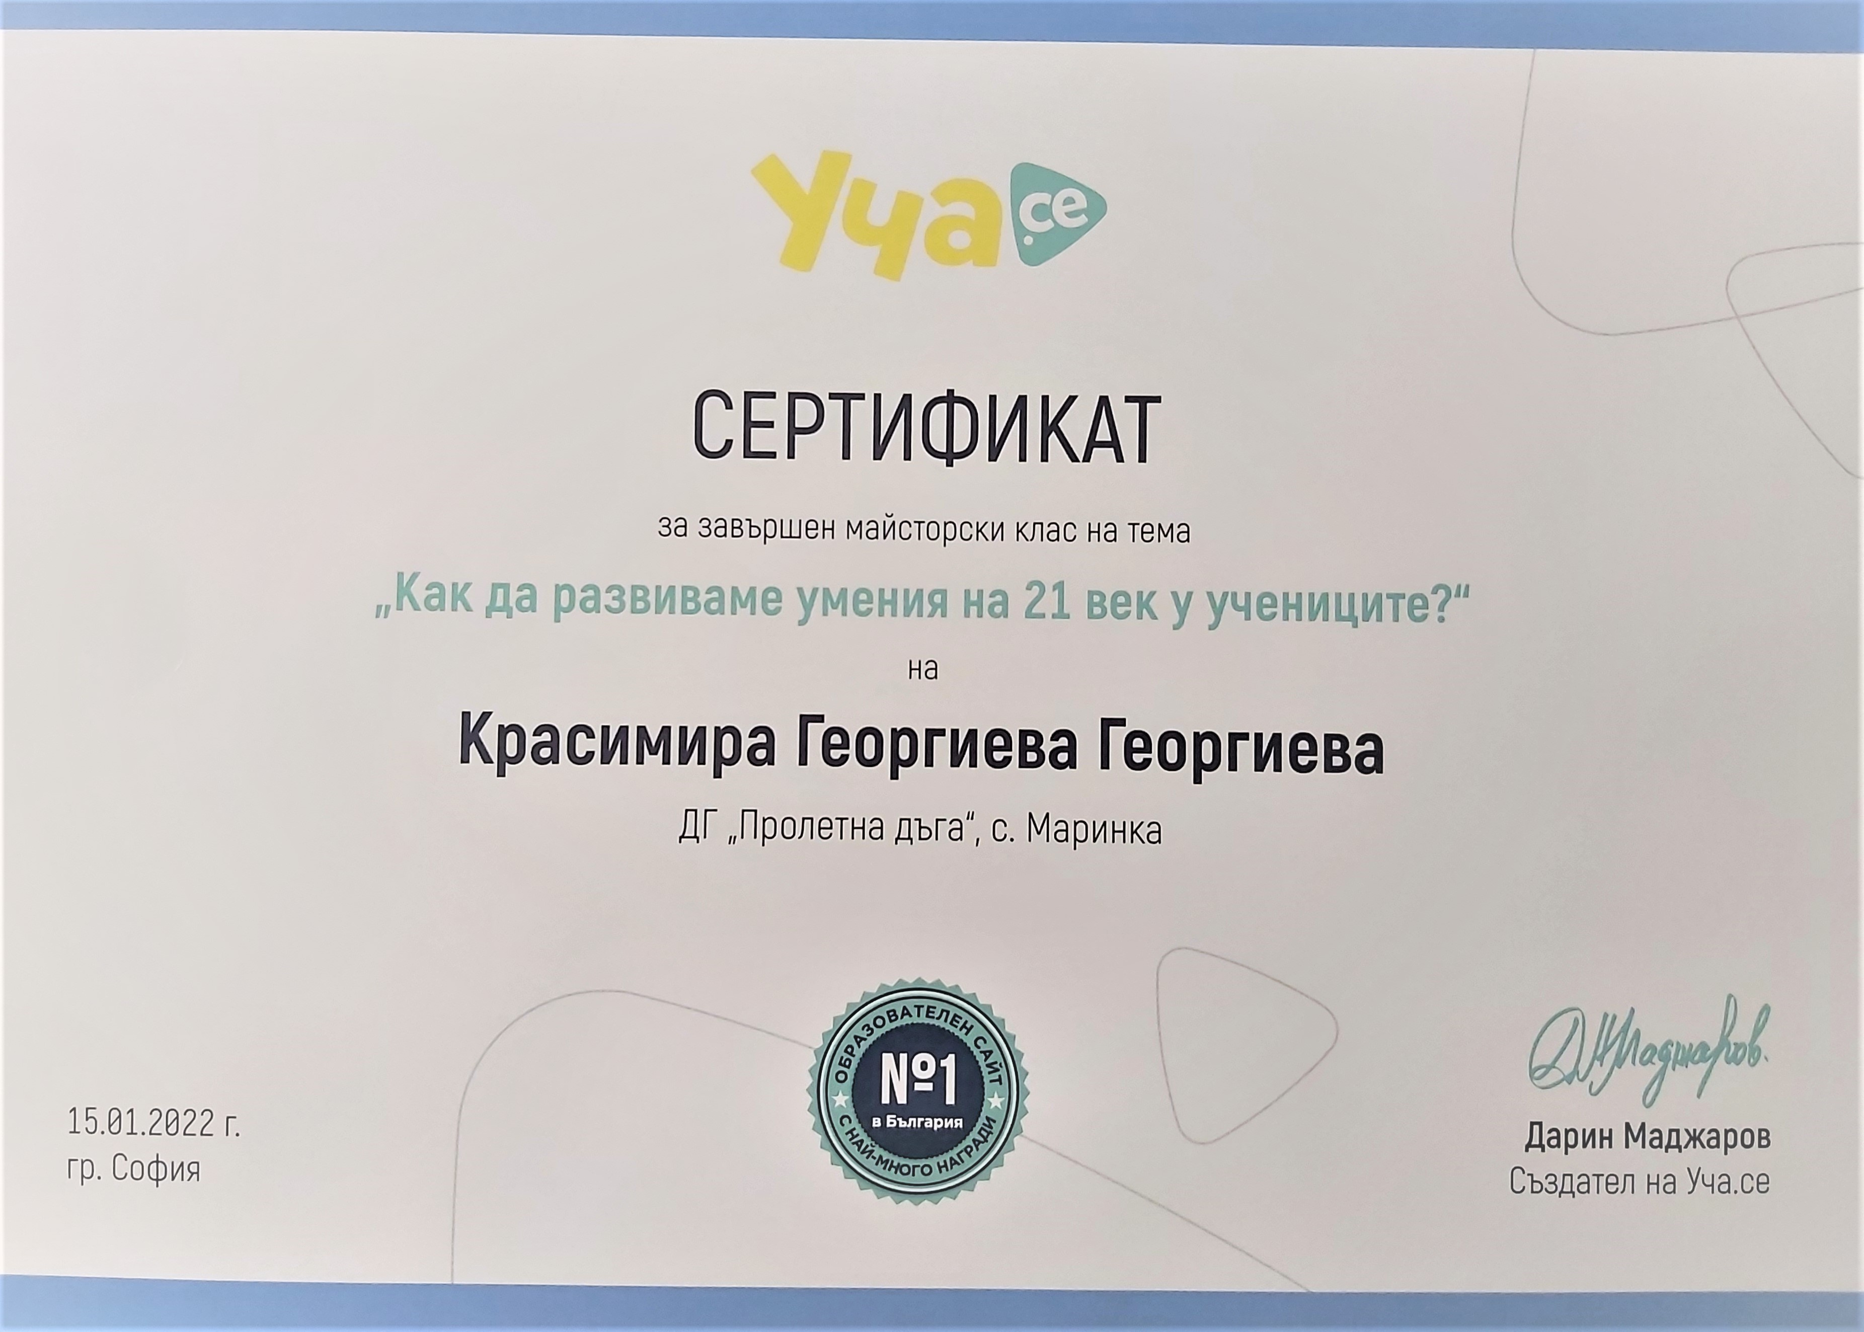
Квалификации

Slide 18
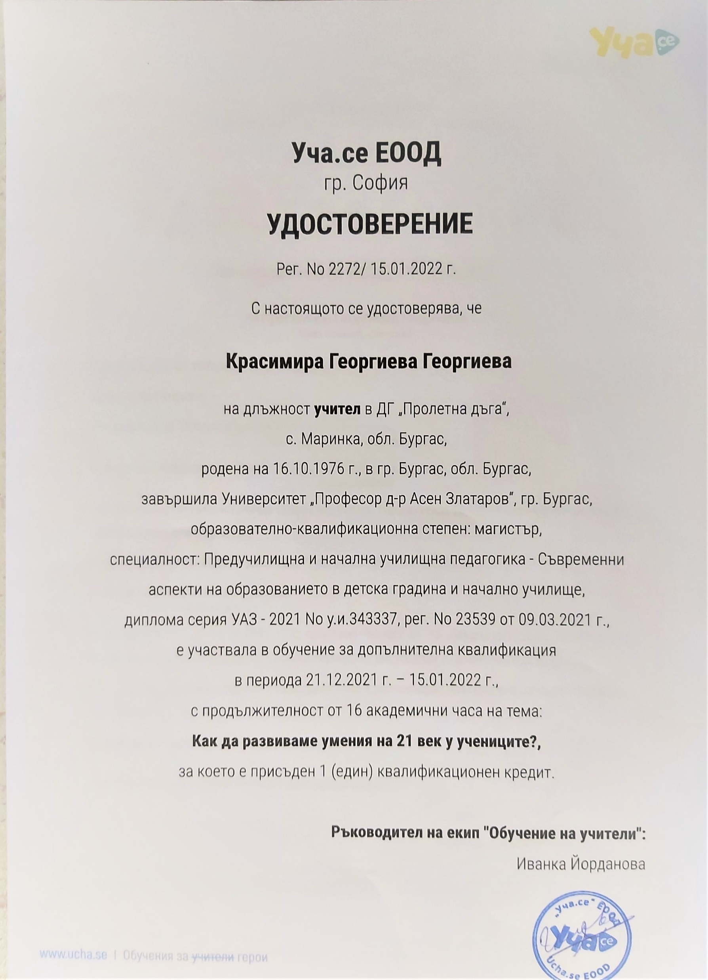
Квалификации

Slide 19
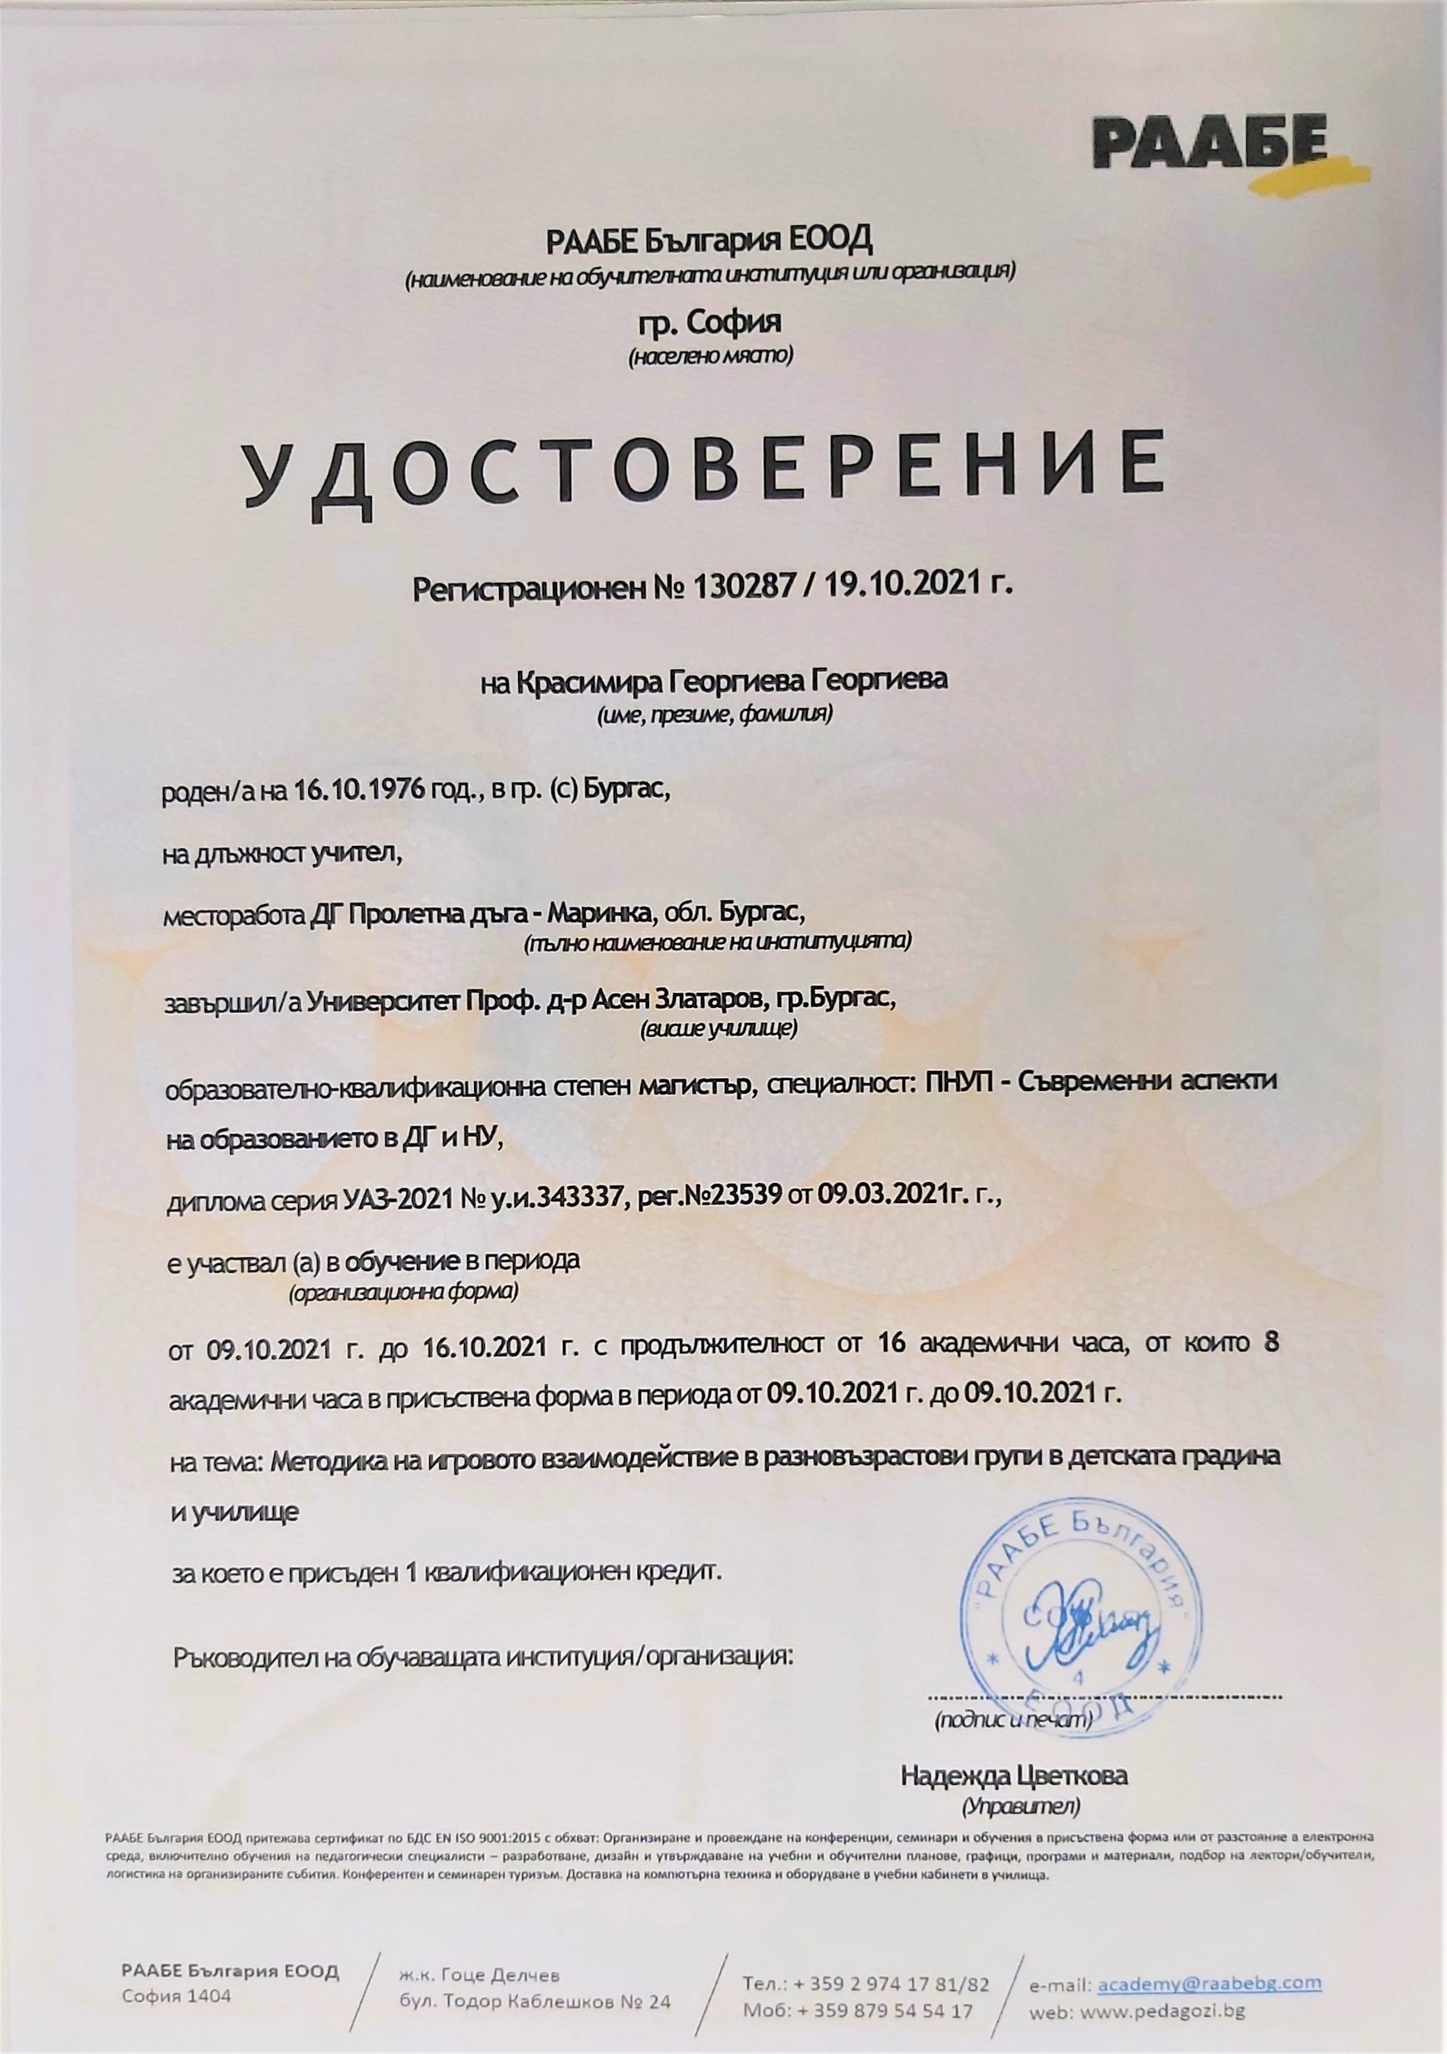
Квалификации

Slide 20
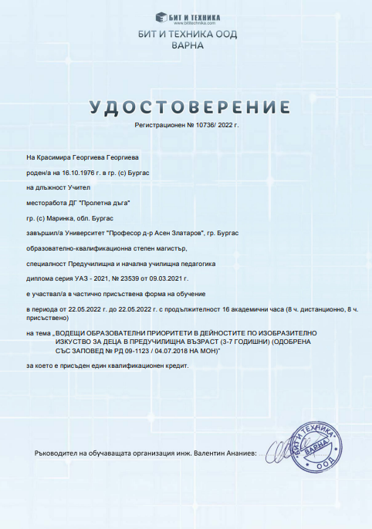
Квалификации

Slide 21
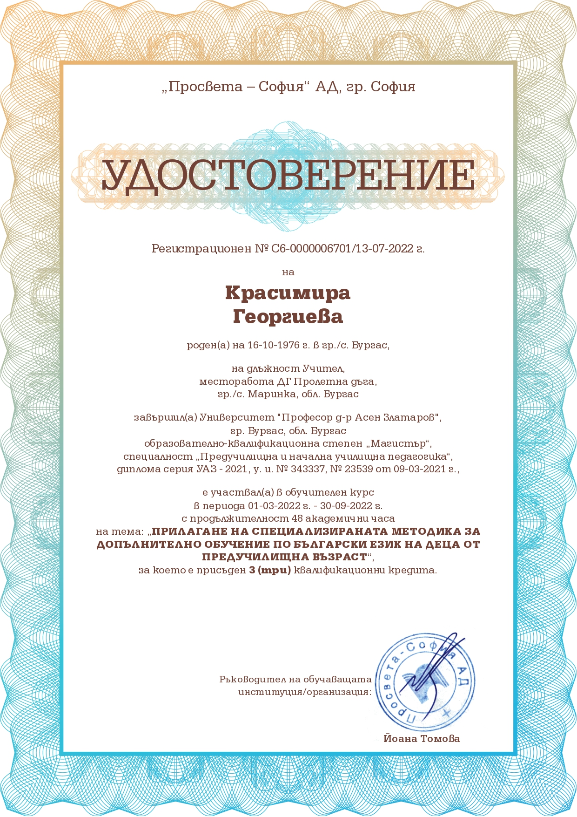
Квалификации

Slide 22
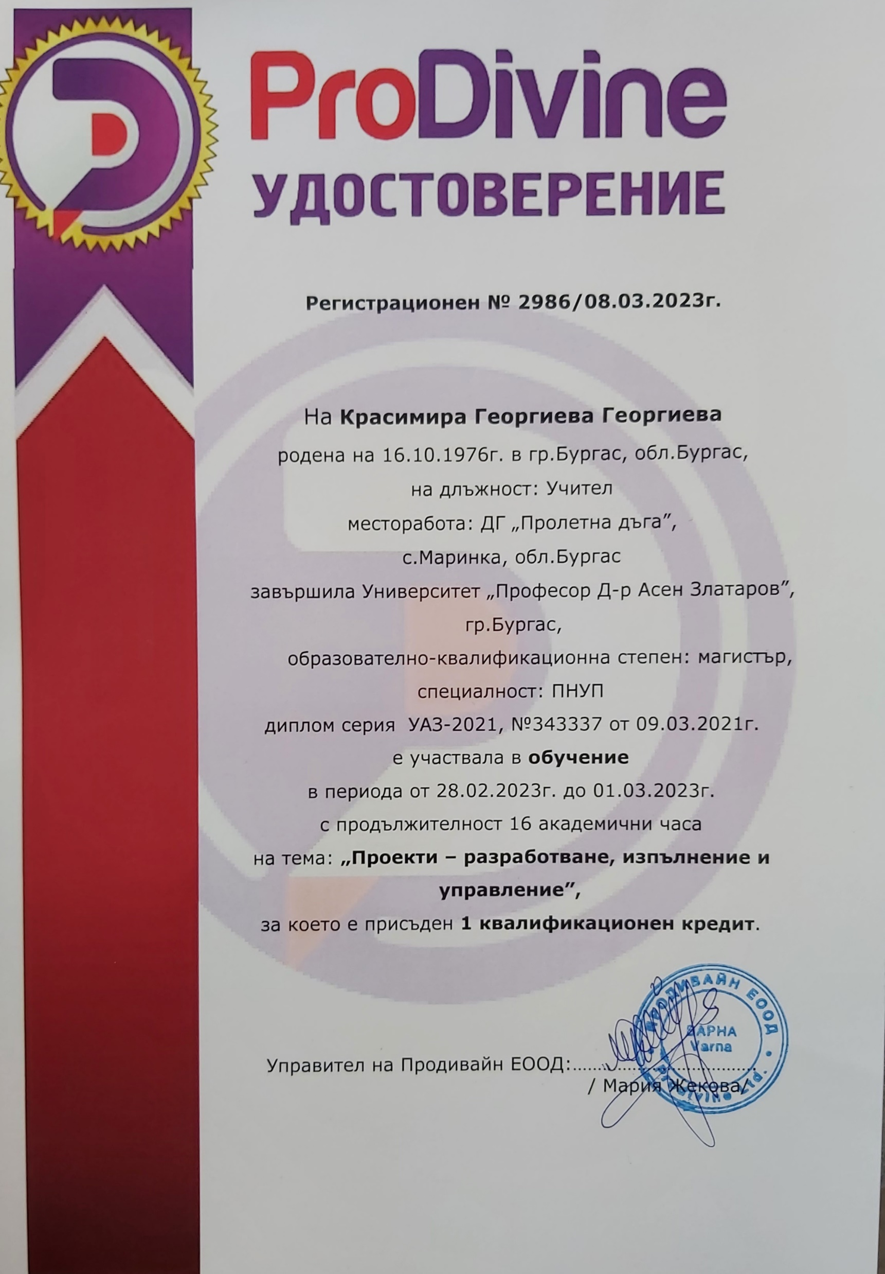
Квалификации

Slide 23
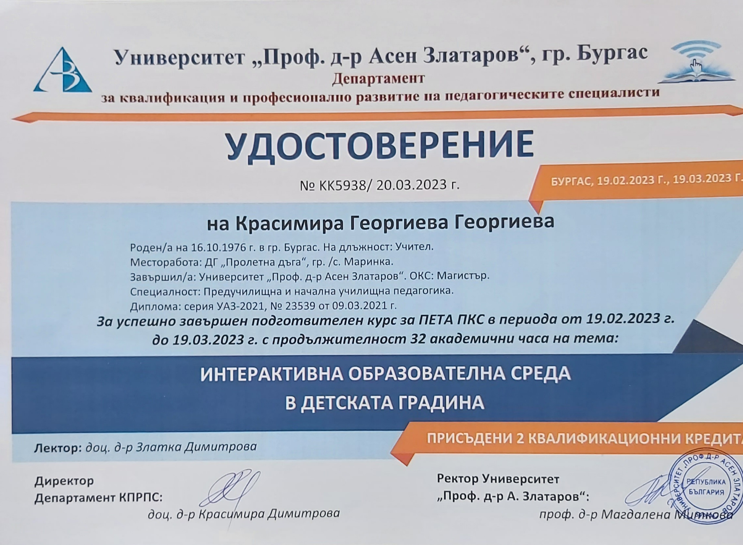
Квалификации

Slide 24
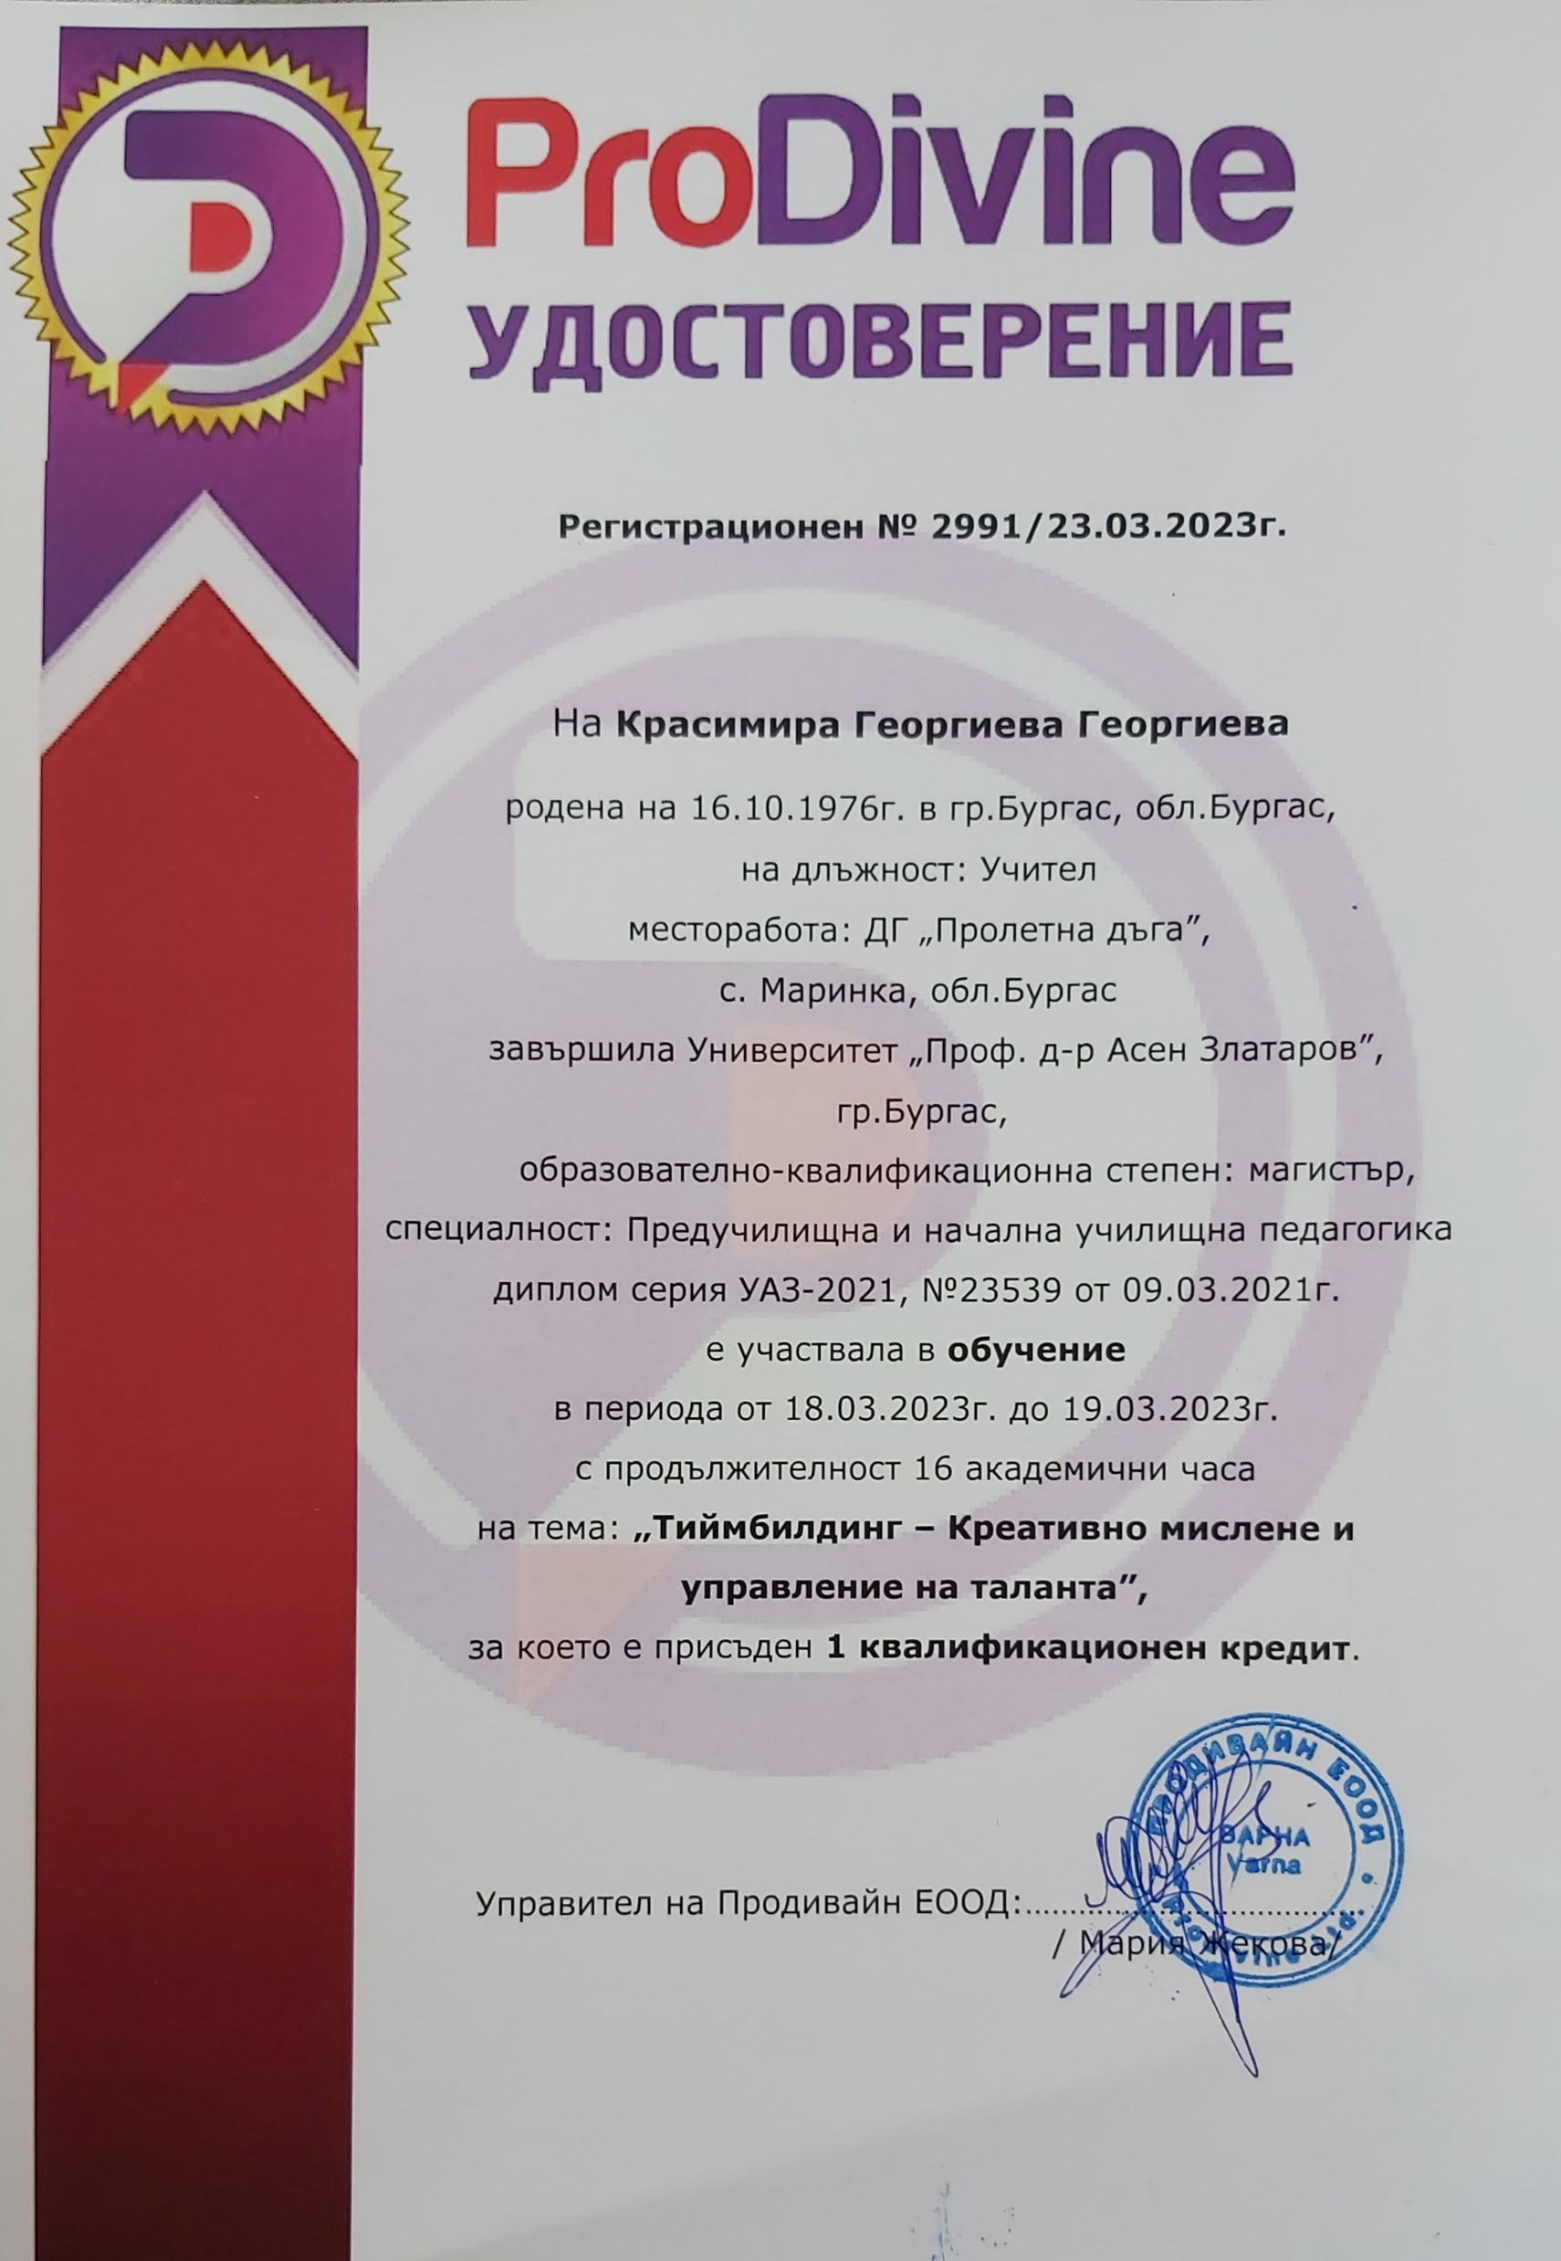
Квалификации

Slide 25
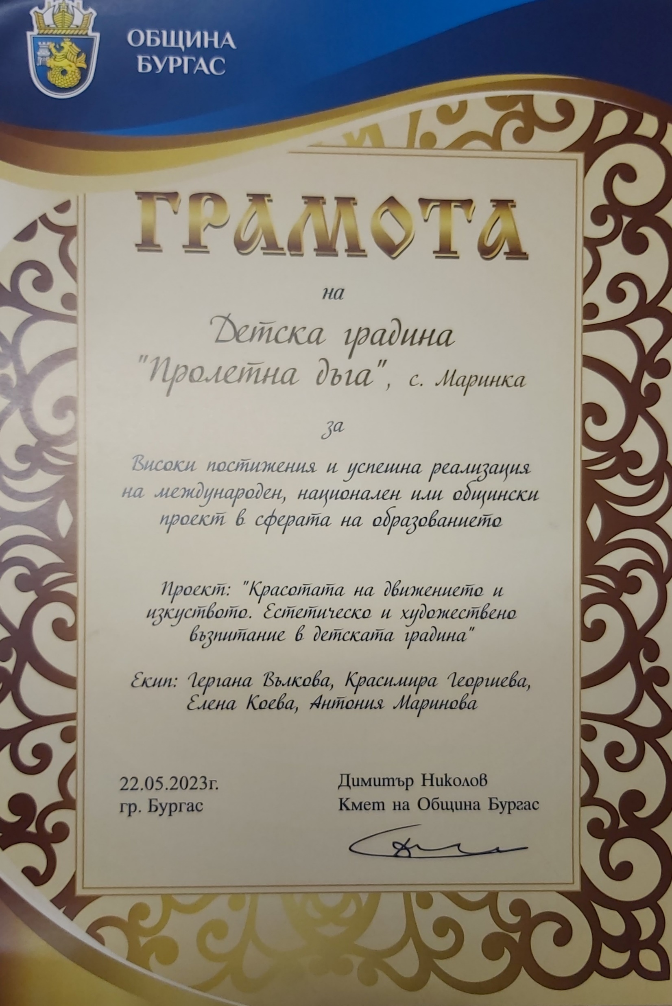
Квалификации

Slide 26
Квалификации

Slide 27
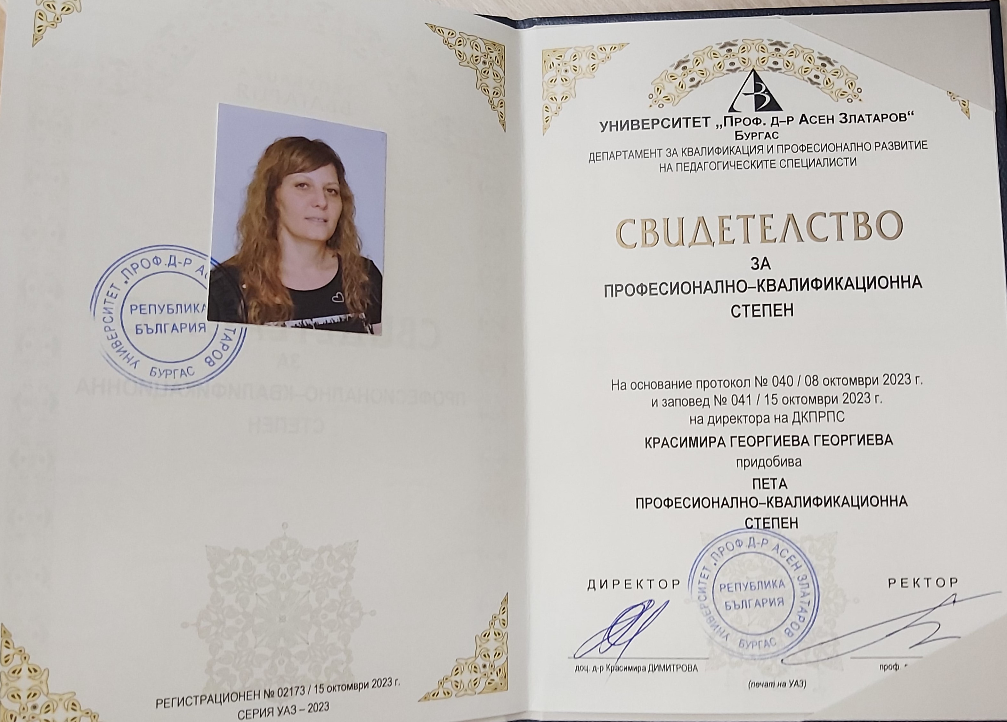
Квалификации

Slide 28
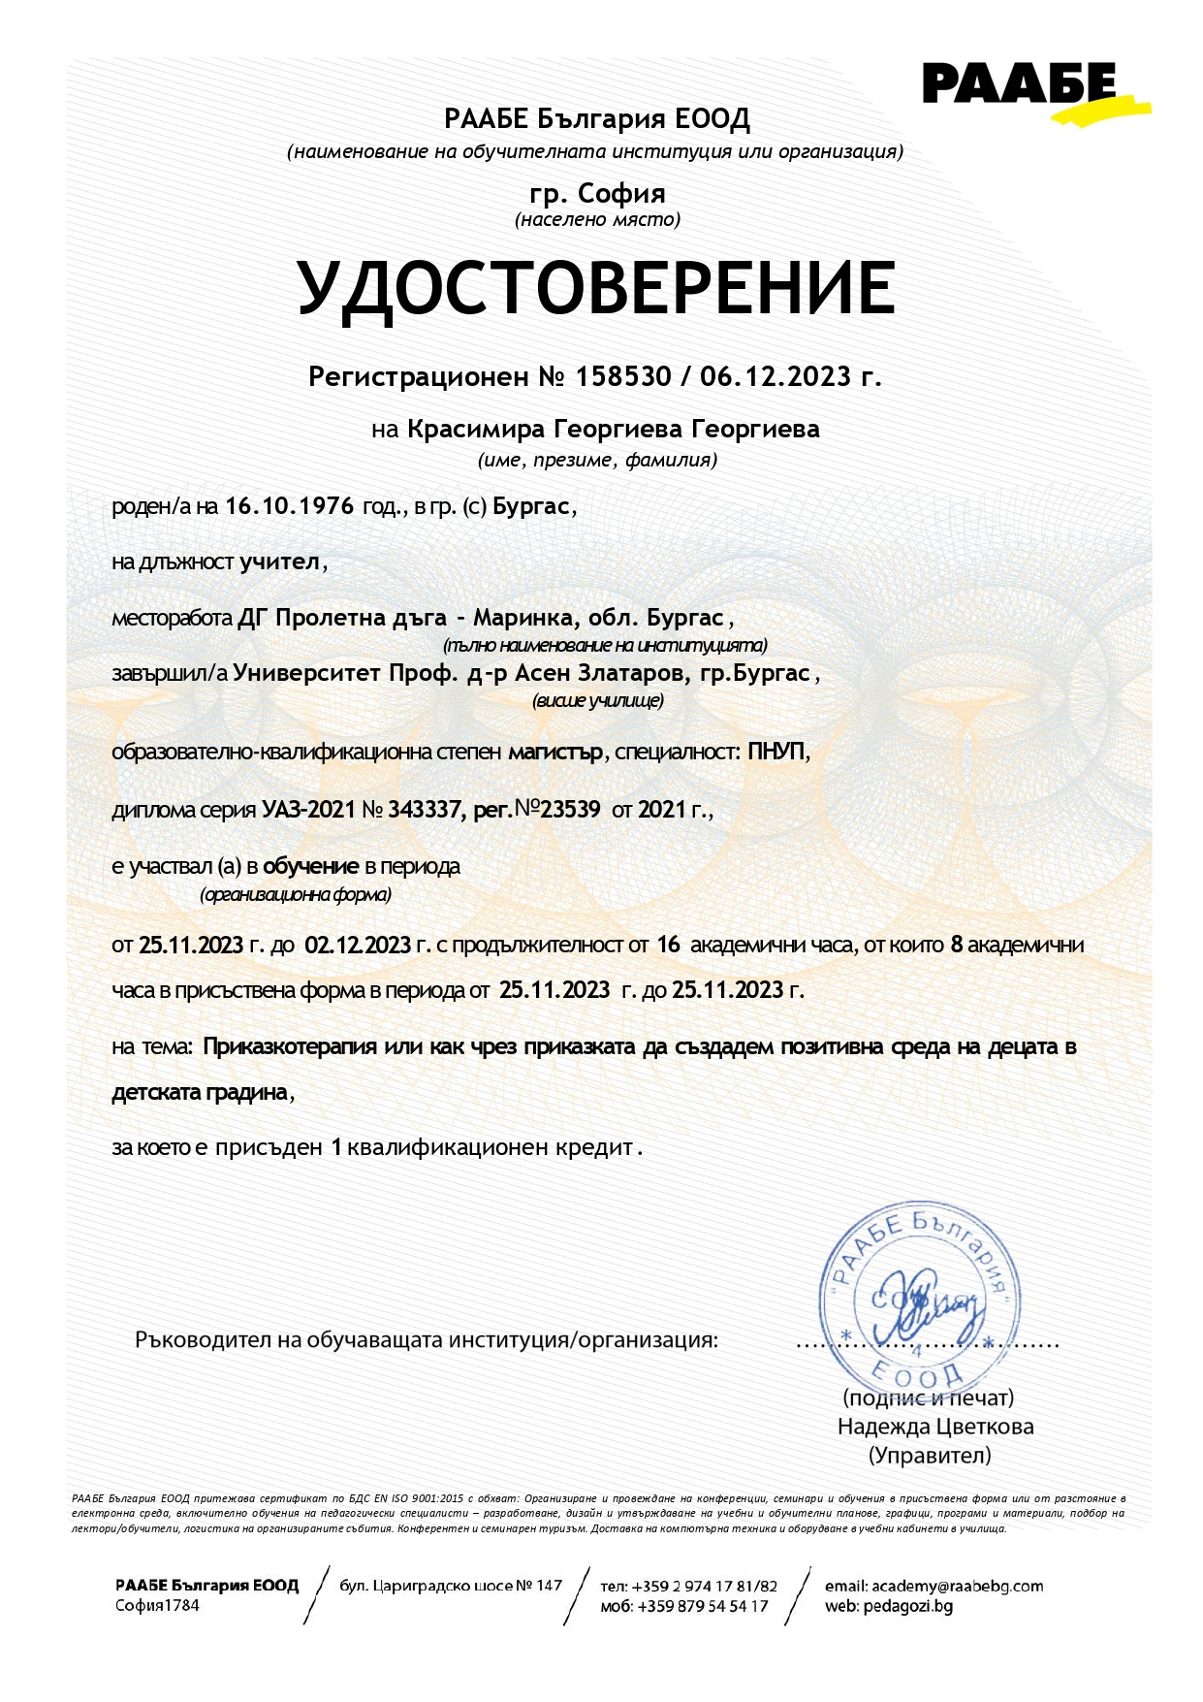
Квалификации

Slide 29
Моята работа и самооценка
„Хора, които нямат
недостатъци, имат твърде много
съмнителни качества!“
А. Линкълн
„Докато си жив, учи.
не очаквай старостта да донесе със себе си
Мъдростта!“
Солон

Slide 30
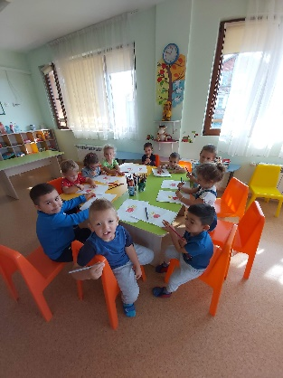
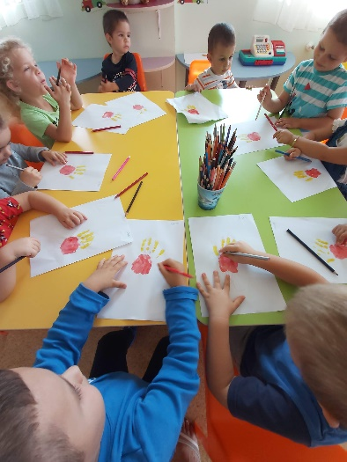
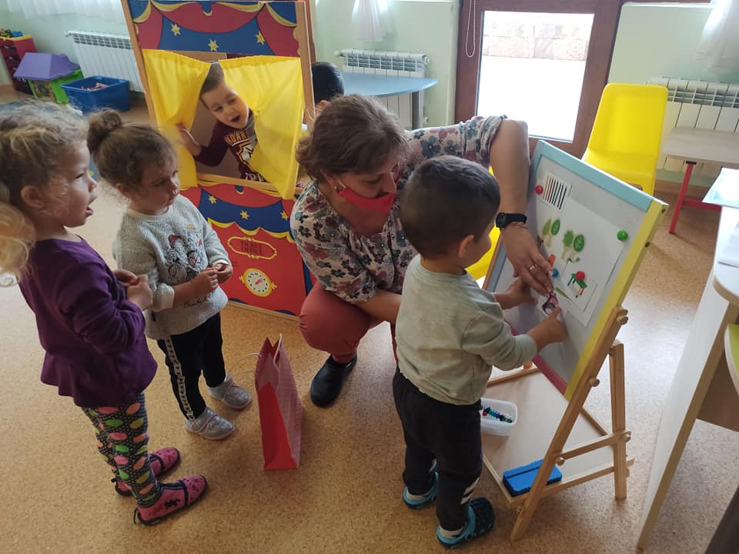
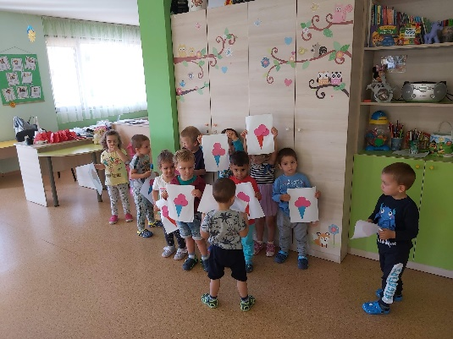
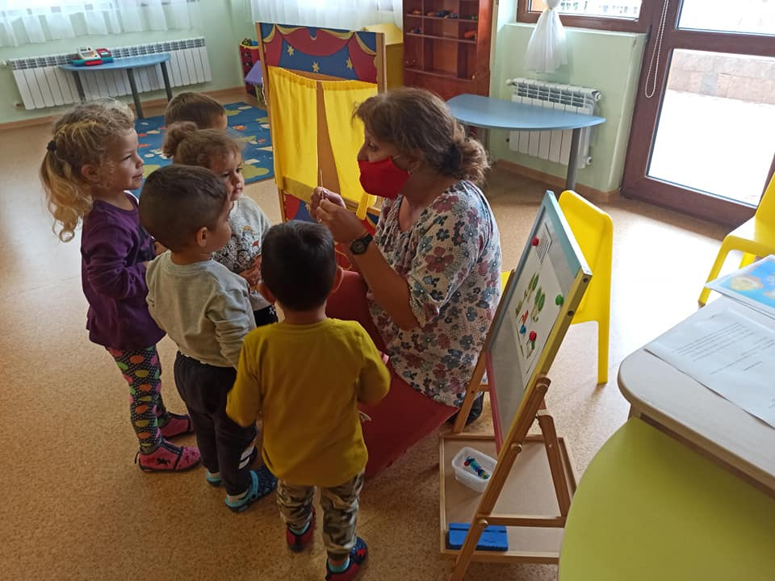

Slide 31
Според мен ОТГОВОРНОСТ е ключова дума в работата на учителя и тази
Отговорност е израз на обичта към децата. Ние носим отговорност за живота
и здравето им не само когато сме с тях, но и за тяхното бъдеще! Ако сме ги накарали
да повярват в себе си, да не се отказват от мечтите си, ако благодарение на нас
са преодолели трудности и негативи, ние сме изпълнили дълга си.
Българският учител е далеч от светлината на прожекторите, от светския блясък, но той има
най-ценното –светлината и блясъка на детските очи!

